Slide 1

Proyecto sistema de medición:
Enfocado a la solución observado en la contingencia Termómetro digital
Microprocesadores y Microcontroladores
M. I. Sergio Francisco. Hernández Machuca
Hernández Hernández Juan Manuel S17012885
Velásquez Reyes Román Gabriel S17012869

Slide 2
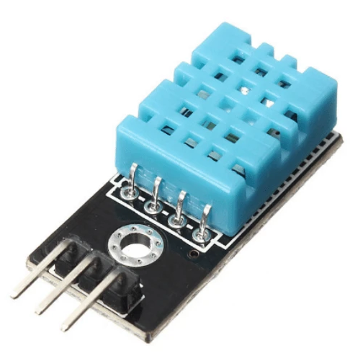
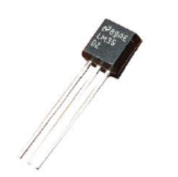
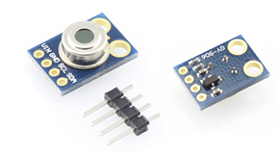
Sensores medidores de Temperatura
Sensor | Características | Ventajas
DTH11/22 | Mide la temperatura y la humedad y es digital Utiliza un pin digital para enviarnos la información | Medir las temperaturas comprendidas entre 0° y 60°
Sensor LM35 | Sensor de temperatura electrónico con un rango de medición desde -55°C a 150°C Utiliza un pin analógico | Tiene una precisión (Accuracy) de 0.25°C, es decir, es capaz de medir intervalos de un cuarto de grado centigrado. Su Velocidad de respuesta no representa problema
Sensor termómetro infrarrojo a distancia MLX90614 | Utiliza pin digital Detecta nuestra temperatura sin tocarla (rango de -40°C - 125°C) Detecta temperatura ambiente | Mide la temperatura de un objeto a distancia. Comunicación por I2C Resolución de 12 Bits (0.2°C para poder detectar con mayor precisión)

Slide 3
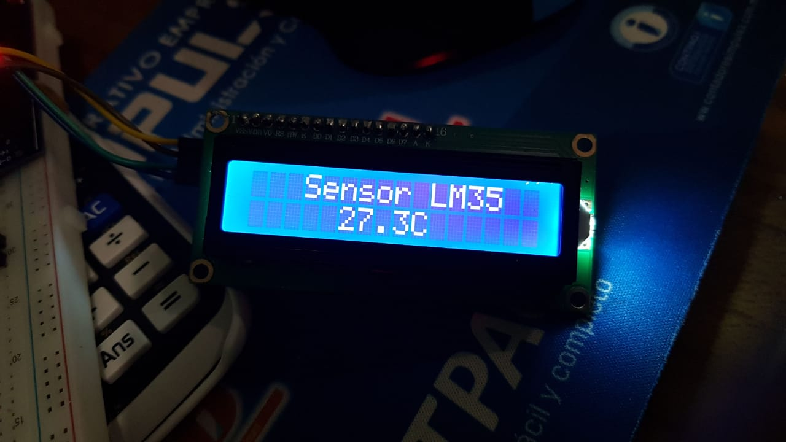
LM35

Slide 4
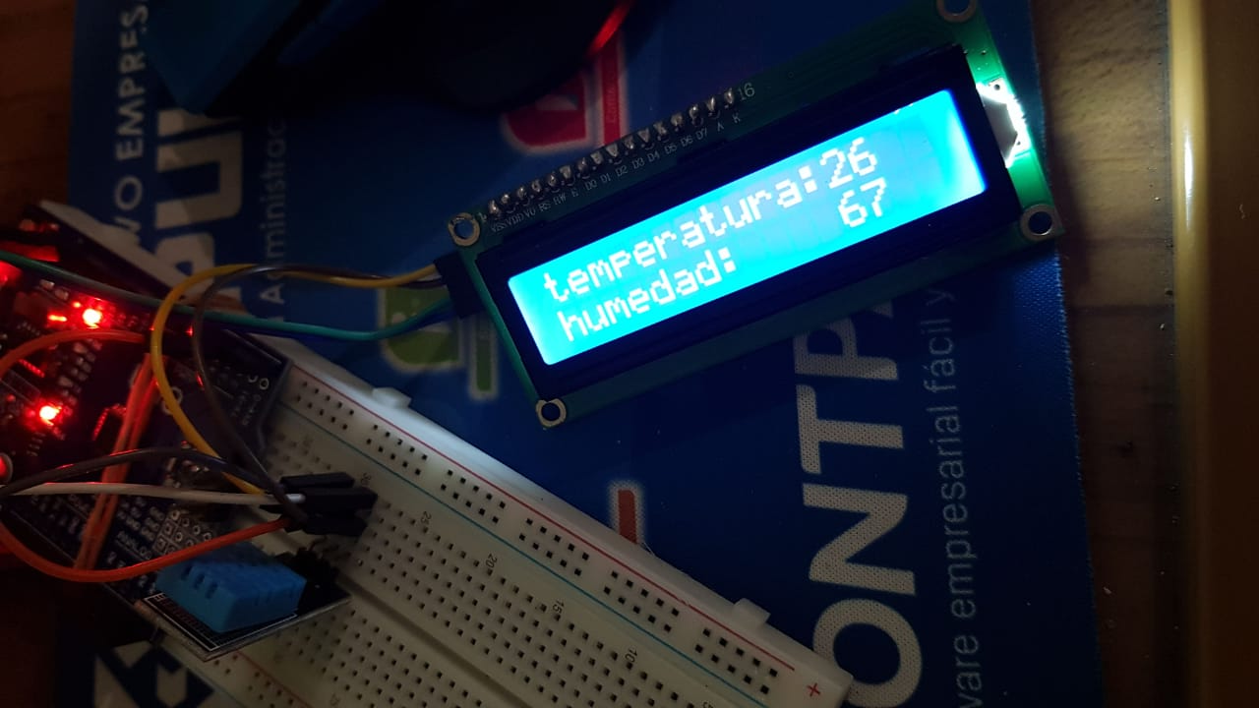
DHT11

Slide 5

Diagramas

Slide 6
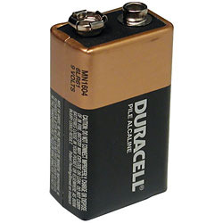
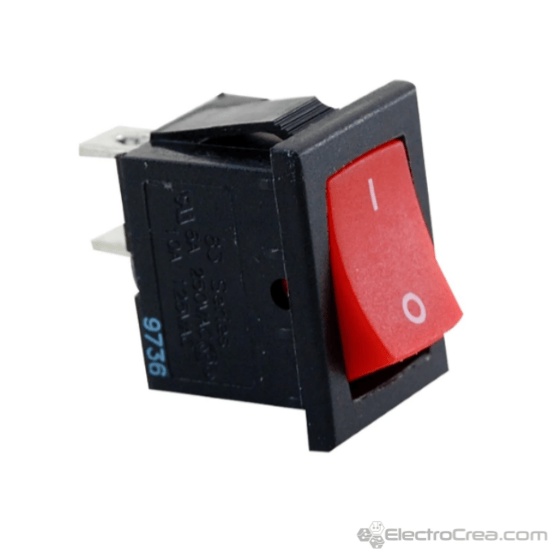
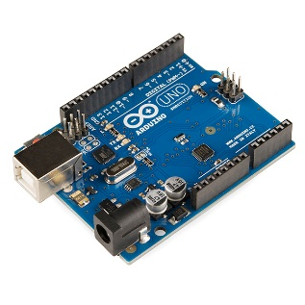
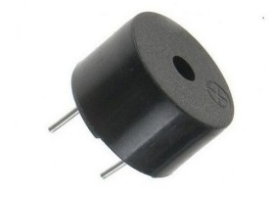
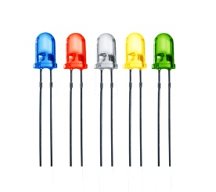
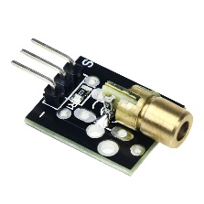
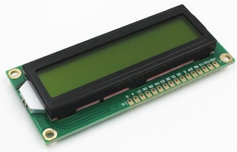
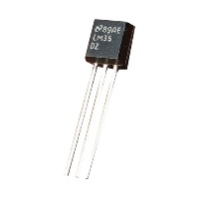

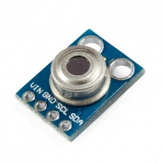
Diagrama a bloques
Bateria 9 V
Interruptor
Arduino (ATMEGA328P)
Buzzer
Leds
Laser
LCD
Sensor

Slide 7
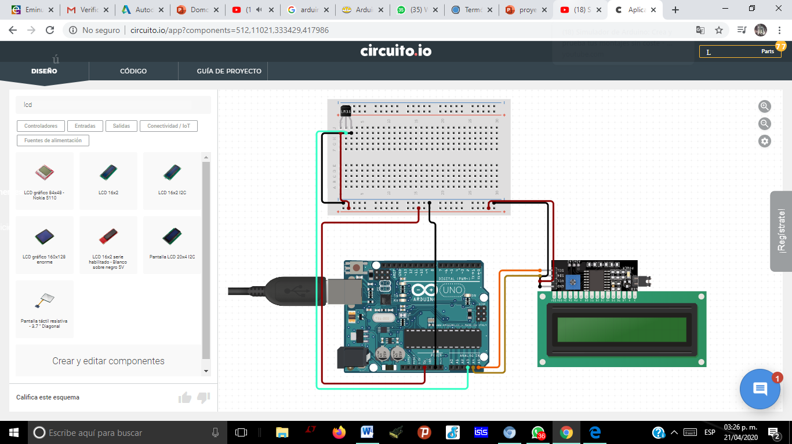
Diagrama para LM35

Slide 8
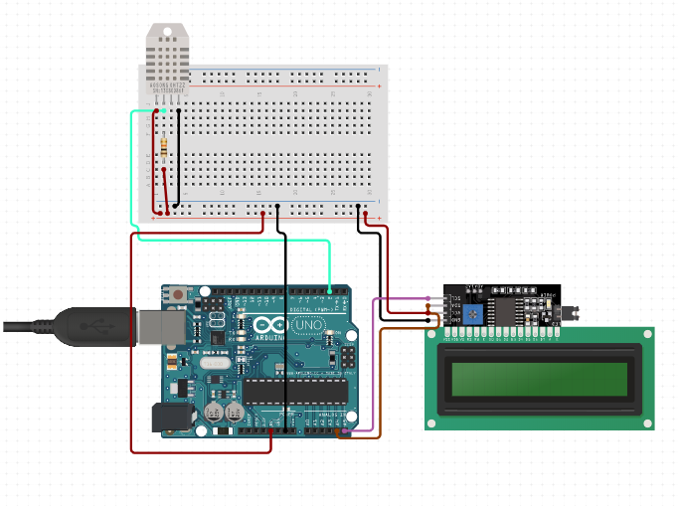
Diagrama para dht11

Slide 9
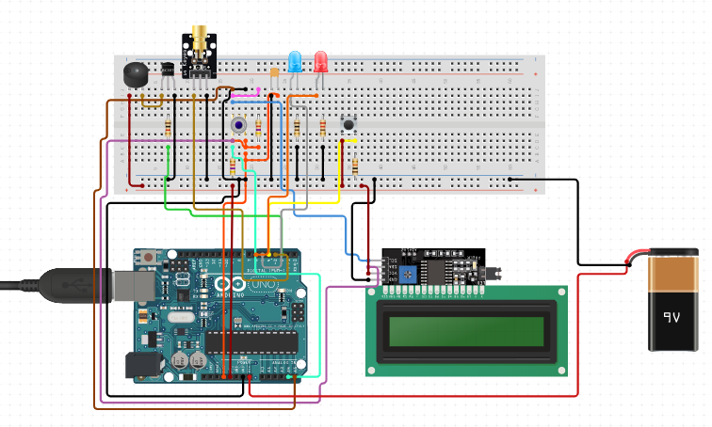
Diagrama para MLX90614

Slide 10
Diagrama de programacion
Inicio
Definiciones
Incluir librerias
Funciones de la LCD
De comandos
De datos
int main(void)
Configurar puertos
Configurar velocidad
De inicializar
De posicionamiento del cursor
De imprimir
while (1)
Configurar ADC
Conversión ADC
Operaciones necesarias
Imprimir en la LCD

